Slide 1
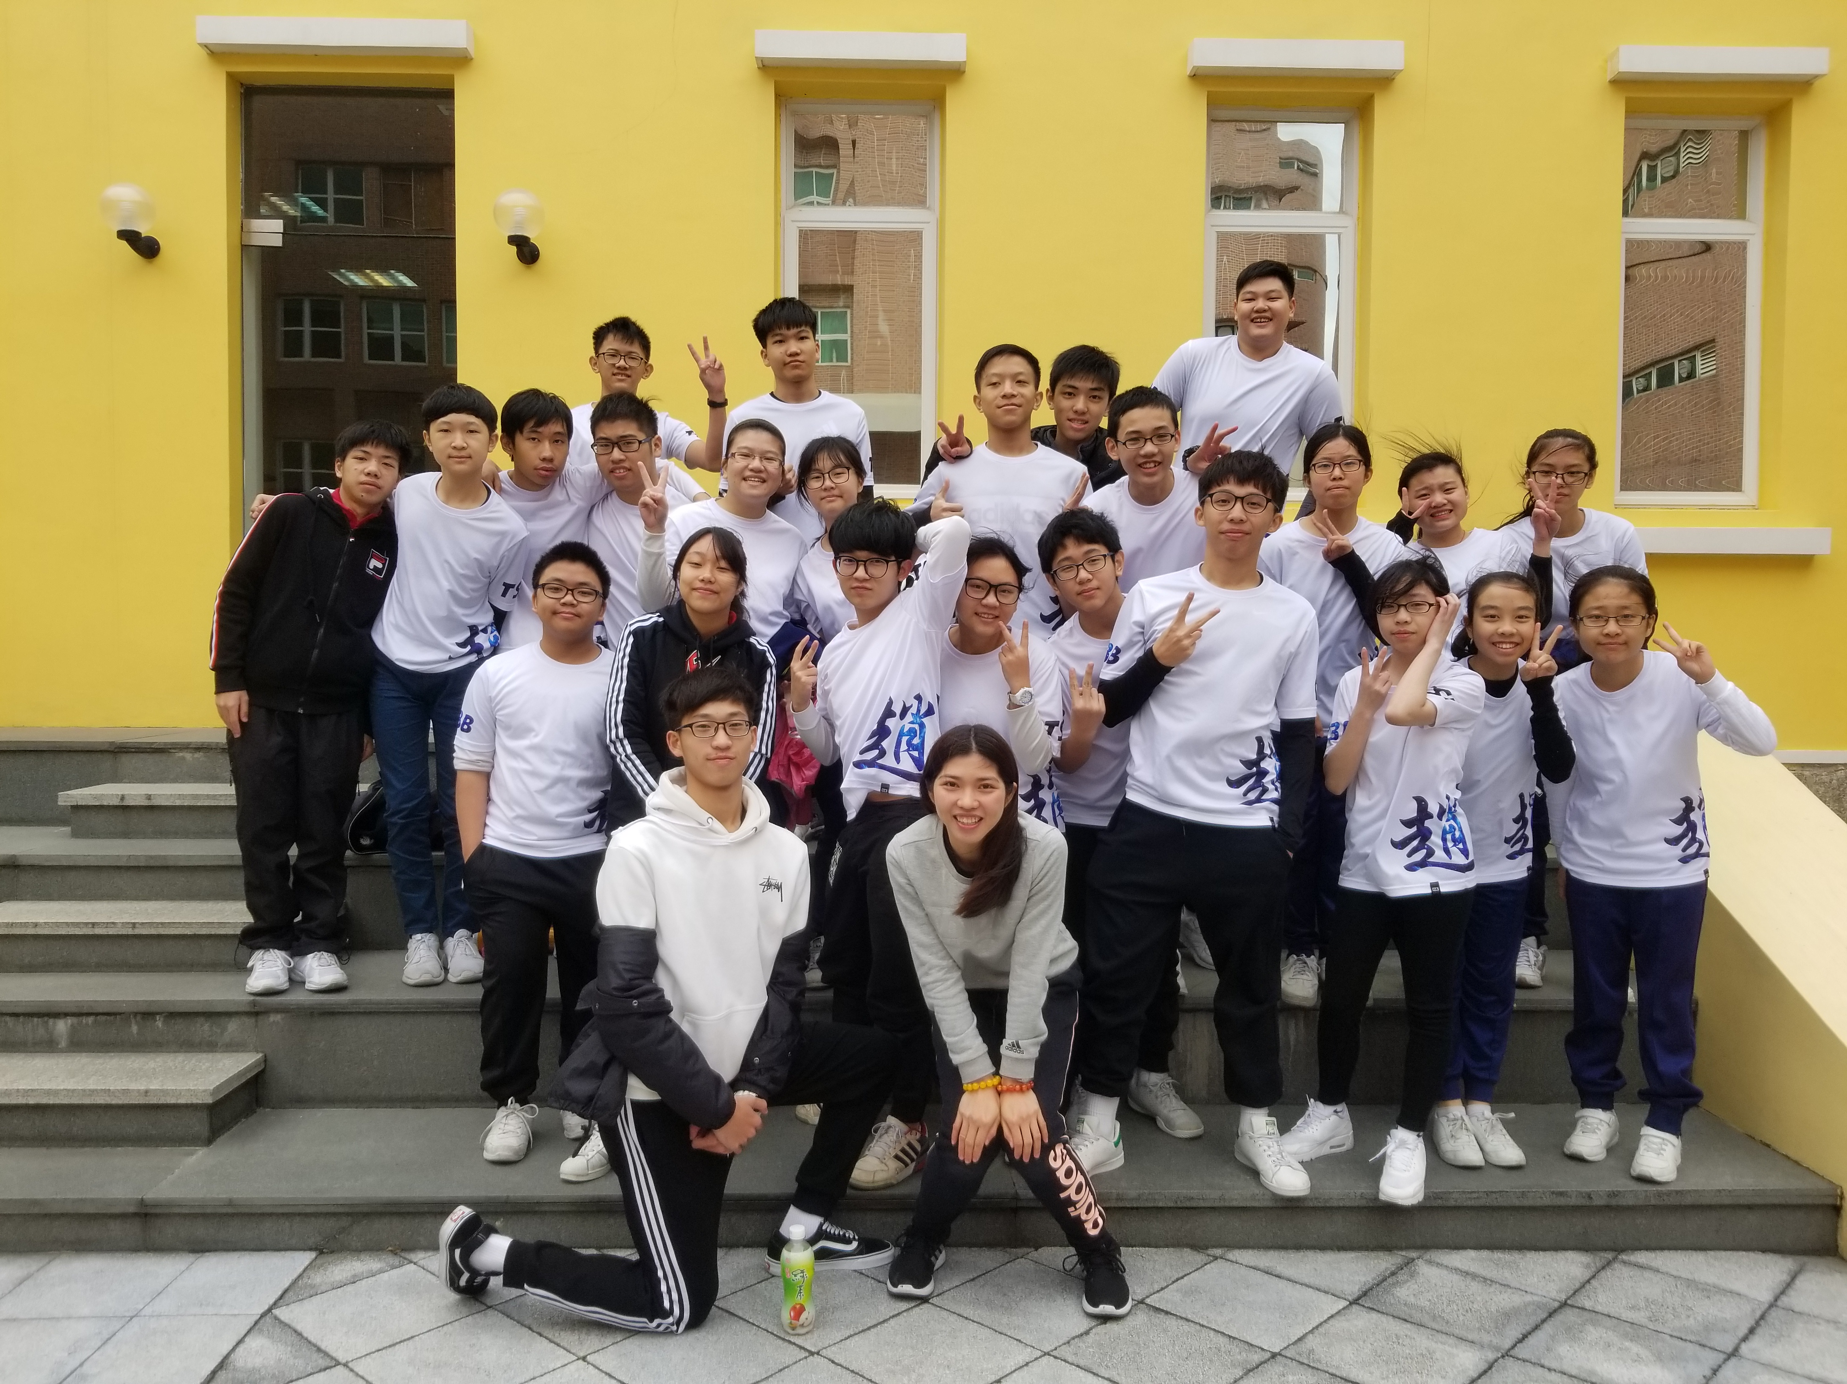
我們這一班 為什麼要努力讀書
We Are Family!

Slide 2
2018年6月3日，星期天 上午9:04
仔仔(小四)：
嘩！9點啦，
無時間食雞打皇者！

Slide 3
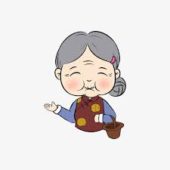
9:30-12:30
試默+工作紙
外婆：小孩子要這麼辛苦嗎？
仔仔：為什麼我要努力讀書？

Slide 4
討論、分享:
我的夢想?
為什麼我要努力讀書?

Slide 5
來自媽媽的愛：(摘錄自龍應台)
「孩子，我要求你讀書用功，不是因為我要你跟別人比成績，而是因為，我希望你將來會擁有選擇的權利，選擇有意義、有時間的工作，而不是被迫謀生。

Slide 6
來自媽媽的愛：
當你的工作在你心中有意義，你就有成就感。
當你的工作給你時間，不剝奪你的生活，你就有尊嚴。成就感和尊嚴，給你快樂。”

Slide 7
來自媽媽的愛：
對我最重要的，不是你有否成就，而是你是否快樂。而在現代的生活架構裡，什麼樣的工作比較可能給你快樂?第一，它給你意義，你的工作不把你綁架，讓你做工作的俘虜，第二，它給你時間，容許你去充分體驗生活。 」

Slide 8
來自媽媽的愛：
「我要求你讀書用功，不是因為我要你跟別人比成就，而是因為，我希望你將來擁有更多選擇的權利，選擇有意義、有時間的工作，而不是被迫謀生。」

Slide 9
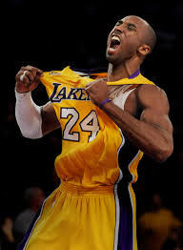
我是這樣的努力：
3點起床,4點練球的科比

Slide 10
討論、分享:
如何規劃這個月（6月）我的努力時間表（需考慮可行性及成效）
我的目標!
每天放學後的時間安排：
星期六、日的時間安排：

Slide 11
討論、分享:
當我意志不足時，如何刻服？
期待努力後（6月27日）的我

Slide 12
討論、分享:
經過一翻努力後的成功例子（關於學習和積極生活）

Slide 13
就讀本校優勢
學業成績良好(PISA)
保送成功率高(北大醫科)
學習氣氛良好
校譽良好
比賽的獎項令人鼓舞
交流學習機會多
同善堂植理遍佈全澳各行各業

Slide 14
寄語
成就人生，需要儲備能量，蘊釀成果。

Slide 15
互勉
努力讀書→選擇→夢想

